Slide 1



Slide 2




Vad är Machokultur
Visa inte svaghet
Om man medger att man inte vet svaret verkar man svag.
Om man uttrycker andra känslor än ilska och stolthet betraktas man som svag.
De personer som är mest respekterade av andra visar inte känslor.
Om man ber andra om råd verkar man svag.
Styrka och uthållighet
Det är viktigt att vara i god fysisk form för att bli respekterad.
Personer som är lite kortare måste arbeta hårdare för att få respekt.
Jobbet i första hand
För att lyckas är det viktigt att inte låta familjelivet stå i vägen för arbetet.
Att ta några dagar ledigt ogillas.
Diskriminerande skämt
Det förekommer skämt om etnicitet.
Det förekommer skämt om sexuell läggning.
Det förekommer skämt om hur kvinnor är.

Slide 3

Machoindex över tid

Slide 4
Vad säger rapporten?
Sju av tio chefer uppger att det förekommer diskriminerande jargong och skämt om kön, etnicitet eller sexuell läggning på deras arbetsplats.
Skämt om "hur kvinnor är" tillhör vardagen för 17 procent av de unga cheferna (18–39 år), medan bara 13 procent i samma grupp svarar att det aldrig förekommer.
Det råder en tydlig generationsklyfta: nära 40 procent av cheferna över 60 år uppger att diskriminerande skämt aldrig förekommer.
16 procent av de kvinnliga cheferna (och 9 procent totalt) upplever en kultur där familjelivet inte får stå i vägen för jobbet.
Andelen kvinnliga chefer som upplever att det signalerar svaghet att be om råd har mer än fördubblats till 9 procent (jämfört med endast 2 procent bland männen).
Skriv källor eller eventuella länkar här

Slide 5

Machoindex ur ett nytt perspektiv
Boken Snällast vinner fick mig att se Machoindex ur ett nytt perspektiv.
Machokultur kan få tydliga konsekvenser:
människor vågar inte be om hjälp
idéer hålls inne
misstag blir svårare att erkänna
jargong och osäkerhet gör att kompetens inte kommer fram fullt ut
arbetsmiljö och säkerhet påverkas negativt
När människor känner sig trygga kommer mer av gruppens kompetens fram.

Slide 6
1. Diskriminerande skämt

Slide 7
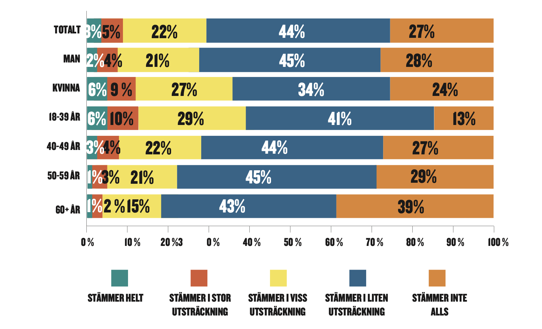
"Det förekommer skämt om “hur kvinnor är””

Slide 8
2. Jobbet i första hand

Slide 9
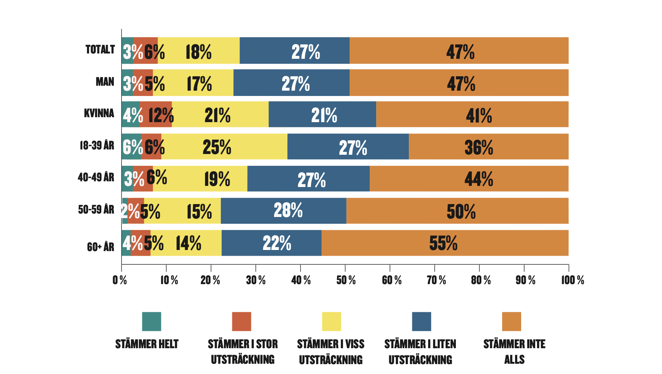
“För att lyckas är det viktigt att inte låta familjelivet stå i vägen för arbetet”

Slide 10
3. Visa inte svaghet

Slide 11
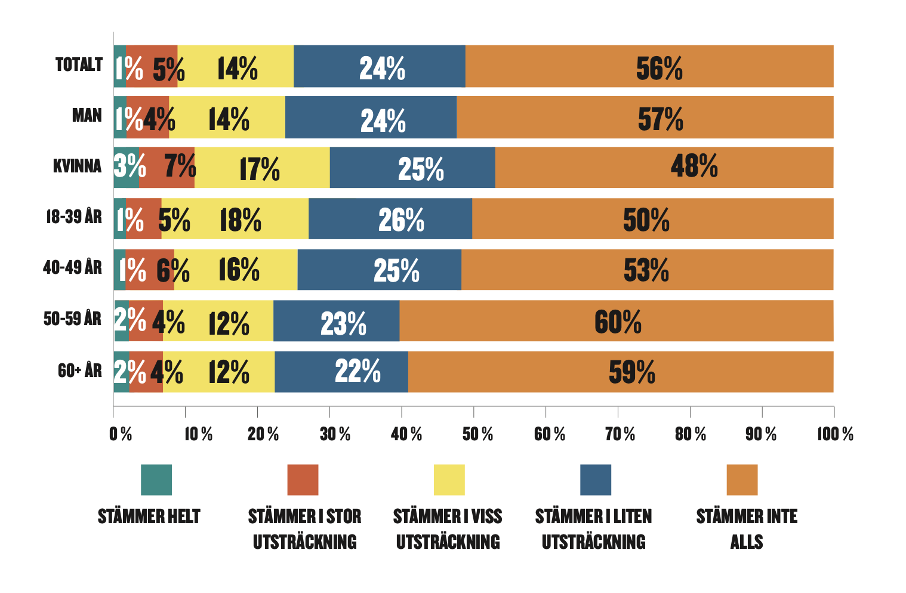
"Om man frågar om råd verkar man svag”

Slide 12
Vad kan du göra som chef?
1. Boka in samtalet
Prata om hur kulturen faktiskt upplevs.
2. Gör det konkret
Använd workshop eller arbetsplatssamtal.
3. Sätt gemensamma spelregler
Gör det tydligt vad som är okej – och visa själv vägen.
4. Följ upp
Håll samtalet levande i vardagen.
Det viktiga är att börja.
Kostnadsfria verktyg finns på stoppamachokulturen.nu

